Slide 1
Организация инклюзивного образования
в общеобразовательных организациях
Кемеровской области
по состоянию
на 2019 год

Slide 2
12 решений для нового образования
Поддержка раннего развития
Запуск системы непрерывного образования
Школа цифрового века
Современная инфраструктура образования
Вузы как центры инноваций в регионах и отраслях
Равные образовательные возможности и успех каждого
Фундаментальные и поисковые исследования в высшей школе, глобальные университеты, Российская академия наук
Новое технологическое образование в школе и среднем профессиональном образовании
Повышение глобальной конкурентоспособности за счёт экспорта профессионального образования
Развитие и поддержка талантов
Современное содержание школьного образования: грамотность, воспитание и универсальные навыки для всех

Slide 3
Инклюзивное образование 2017/2018
Инклюзивное образование
2018/2019
311
337
Количество ОО
2761
2064
Дети с ОВЗ
1223
1864
Дети инвалиды

Slide 4
Количество обучающихся с официальным статусом ОВЗ
№ класса | Количество детей с ОВЗ в 2018/2019 учебном году | Количество детей с ОВЗ в 2017/2018 учебном году
1 | 268 | 394
2 | 245 | 432
3 | 225 | 300
4 | 259 | 324
5 | 263 | 268
6 | 218 | 233
7 | 201 | 153
8 | 153 | 192
9 | 186 | 405
10 | 21 | 30
11 | 25 | 17

Slide 5
Региональный этап Всероссийского конкурса «Лучшая инклюзивная школа России»
I место
МАОУ «Средняя общеобразовательная школа № 110» г. Новокузнецк, директор Васькова Анжелика Ивановна
II место
МБОУ «Терентьевская средняя общеобразовательная школа» Прокопьевский район,
директор Каширина Наталья Алексеевна
III место
МБОУ «Средняя общеобразовательная школа № 1» Яшкинского муниципального района,
директор Ошарина Светлана Анатольевна

Slide 6
Количество специалистов общеобразовательных организаций в сравнении с прошлым учебным годом
Должность | 2018/2019учебный год |  |  |  | 2017/2018 учебный год
 | Всего | Из них: |  |  | Всего | Из них:
 |  | В штате ОО | Специалисты ОО (на других основа-ниях) | Сетевое взаимо- действие |  | В штате ОО | Аутсорсинг | Сетевое взаимо-действие
Учитель-дефектолог | 15 | 7 | 3 | 5 | 11 | 5 | 4 | 2
Учитель-логопед | 67 | 46 | 10 | 11 | 73 | 49 | 16 | 8
Педагог-психолог | 266 | 221 | 9 | 36 | 252 | 184 | 44 | 24
Социальный педагог | 213,75 | 197,75 | 7 | 79 | 219 | 155 | 57 | 7
Медицинский работник | 200 | 47 | 0 | 153 | 187 | 67 | 64 | 56

Slide 7
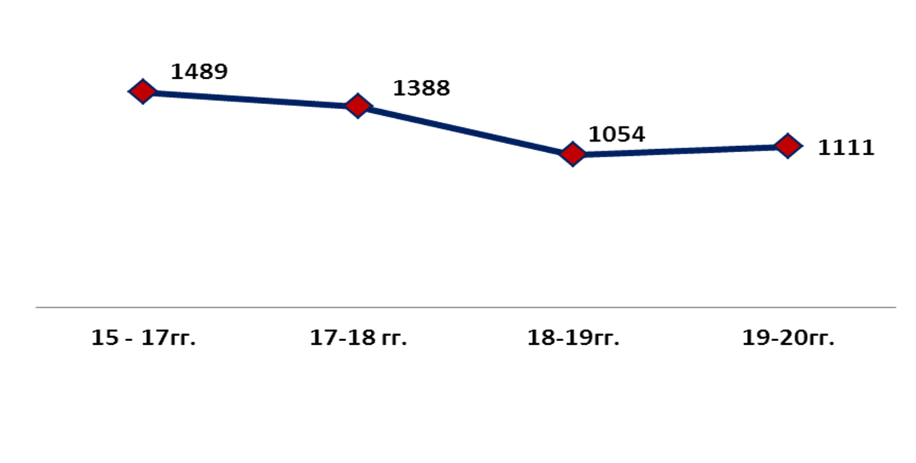
Количество педагогов, прошедших программы повышения квалификация по инклюзивному образованию

Slide 8
Актуальные задачи развития инклюзивного образования
• продолжить формирование школьной команды специалистов, осуществляющих психолого-педагогическое сопровождение детей с ОВЗ и инвалидностью;
• активизировать работу по получению лицензии для реализации адаптированной основной общеобразовательной программы образования обучающихся с умственной отсталостью (интеллектуальными нарушениями);
• проанализировать вопрос использования оборудования, полученного в рамках программы «Доступная среда», организовать его передачу для использования в другие образовательные организации;
• продолжить работу по обеспечению доступности организаций общего образования (архитектурная, коммуникационная, реабилитационная);
• в целях поддержки детей с разными образовательными потребностями создать сеть региональных и муниципальных ресурсных центров

